Slide 1

Projeto de Data Science: Previsão de Preços de Carros da Geely Auto no Mercado dos EUA
Nome do Apresentador: Leandro S. silva

Slide 2
Introdução
Declaração do Problema
Objetivo do negócio
...

Slide 3
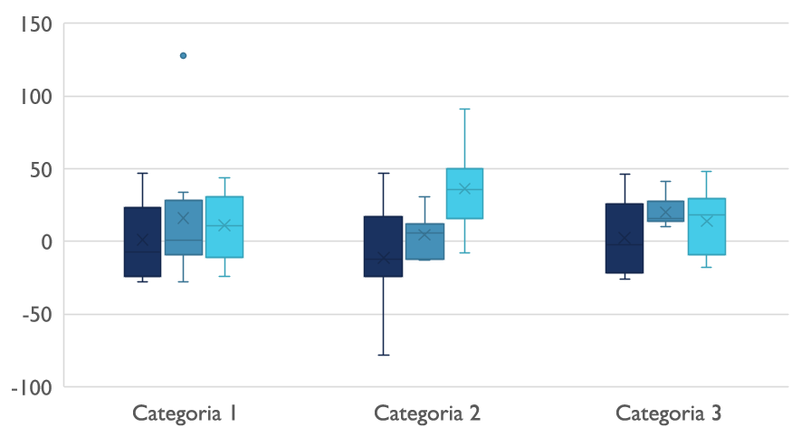

Exploração de dados

Slide 4

método utilizado, incluindo o uso do modelos
Boruta
Regressão Linear Multipla
Randon Forest

Slide 5

Resultados obtidos

